Slide 1
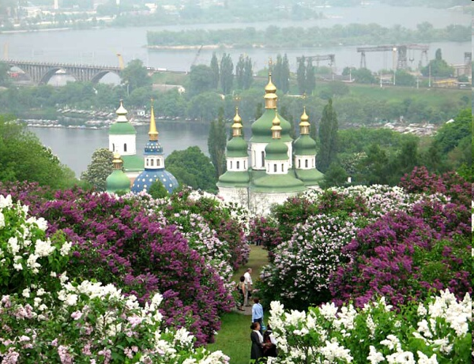
МБДОУЦРР №28 «Огонёк» г. Бердска
Презентация
проектной деятельности
«Мы живём в России»
Авторы проекта:
Рахманова Ю.С.
Внукова Е.В.

Slide 2


Участники проекта:
дети средней группы
родители
воспитатели
Вид проекта: информационно-познавательный.
Срок реализации: краткосрочный.

Slide 3

Тема проекта: «Мы живём в России»
Цель: воспитание нравственно - патриотических
чувств у дошкольников средней группы.
Задачи:
1. Образовательные: углублять и уточнять представления о России; познакомить с главными символами (гимн, флаг, герб); расширять представления детей о государственной символике российского государства.
2. Развивающие: развивать интерес к истории России; развивать внимание, речь, умение анализировать.
3. Воспитательные: воспитывать чувство любви и гордости за свою страну.

Slide 4

Схема решения поставленных задач через
интеграцию образовательных областей
«Познание»
Знакомство с символикой
Российского Государства;
растительным и животным
миром; столицей Родины.
« Художественное
Творчество»
Отражение полученных знаний
о стране в продуктивной
деятельности
Воспитание
чувства
патриотизма
« Социализация»
Обогащение знаний детей
об общественной жизни людей
в стране через организацию
сюжетно-ролевой игры
« Чтение художественной
литературы»
Обогащение запаса знаний детей
о родной стране с помощью
художественного слова
« Музыка»
Прослушивание гимна и песен
о России.

Slide 5
АКТУАЛЬНОСТЬ
«Человеку никак нельзя жить без Родины, как нельзя жить без сердца».
К. Паустовский
Знакомство детей с родной страной: с историей, национальными, географическими, природными особенностями формирует у них такие черты характера, которые помогут им стать патриотом и гражданином своей Родины. Ведь, яркие впечатления о родной стране, полученные в детстве, нередко остаются в памяти человека на всю жизнь. Любовь к близким людям, к детскому саду, к малой родине и родной стране играют огромную роль в становлении личности ребенка.
Задачи воспитания чувства патриотизма традиционно решается в ДОУ. Но результаты исследования показывают, что у некоторых детей отмечается низкий уровень знаний истории родного края, страны; отсутствует познавательный интерес; родители порой тоже затрудняются в знании истории родного края. Поэтому возникла необходимость ознакомления детей с особенностями родного страны. Решением данной проблемы является реализация проекта: «Мы живём в России».

Slide 6
Этапы проекта
1. Подготовительный этап:
Сбор фотоматериалов о России, её жителях, а также иллюстраций о растительном и животном мире.
Подбор стихов и песен о России, о природе родного края.

Slide 7
2. Основной этап
Наблюдение и проведение индивидуальных бесед с детьми, для того чтобы узнать их запас знаний по данной теме;
проведение цикла познавательных занятий;
дидактические игры;
беседы;
оформление стендов;
работа с уголком патриотического воспитания;
консультации для родителей;
чтение стихов о природе родного края, о России;
прослушивание гимна и песен о России.

Slide 8
3. Заключительный этап:
Итоговое занятие – коллективная работа «Мы живём в России»;
выставка продуктов детской деятельности;
оценка этапов реализации проекта детьми;
беседа “Что мы хотели узнать, что узнали, для чего узнали?”

Slide 9
Ожидаемые результаты:
Сформированы первичные представления о своей стране и о своём народе.

Slide 10

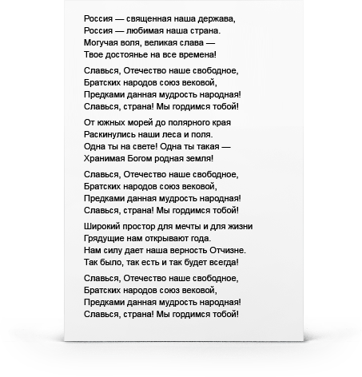

Реализация проекта
- Знакомство с символикой Российского государства

Slide 11
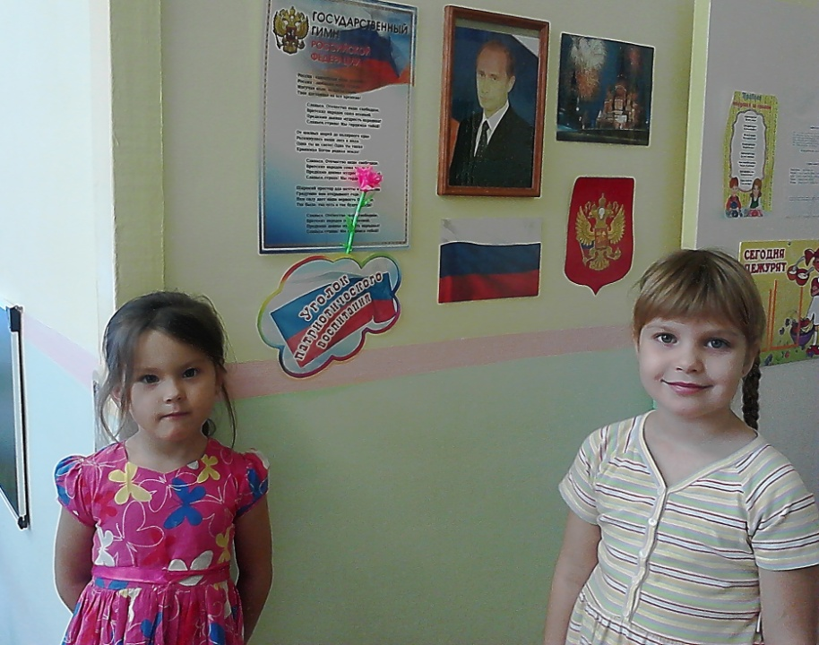
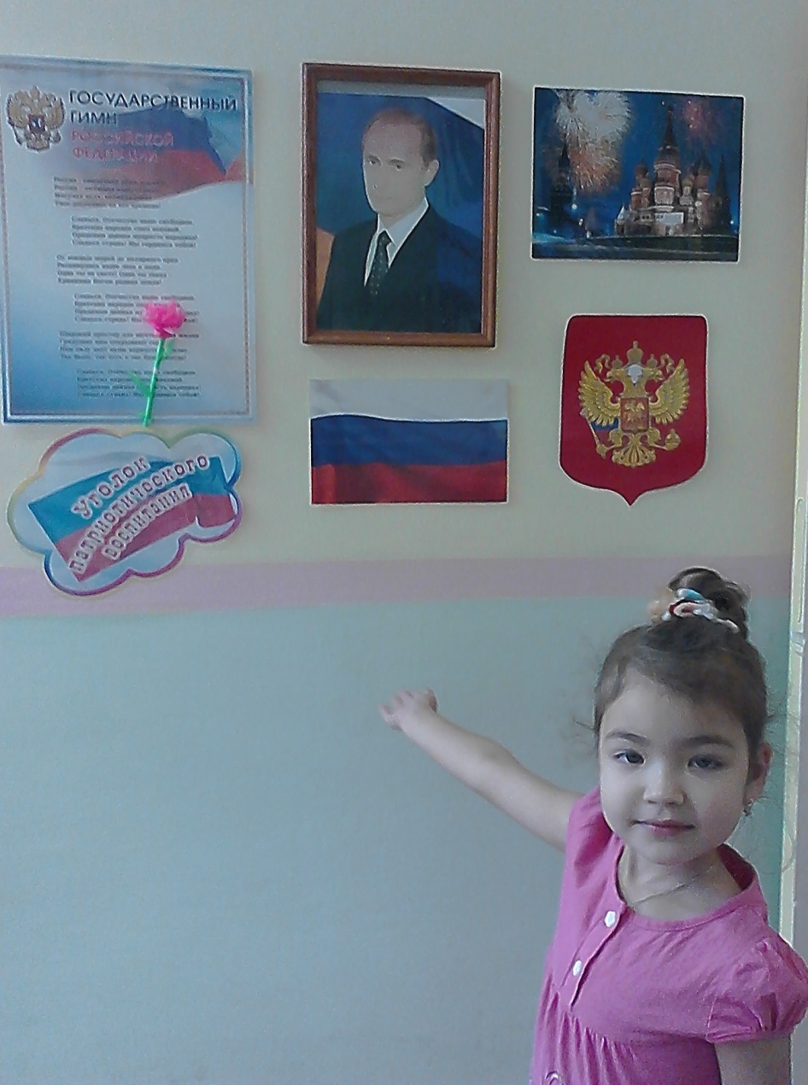
- Уголок патриотического воспитания

Slide 12
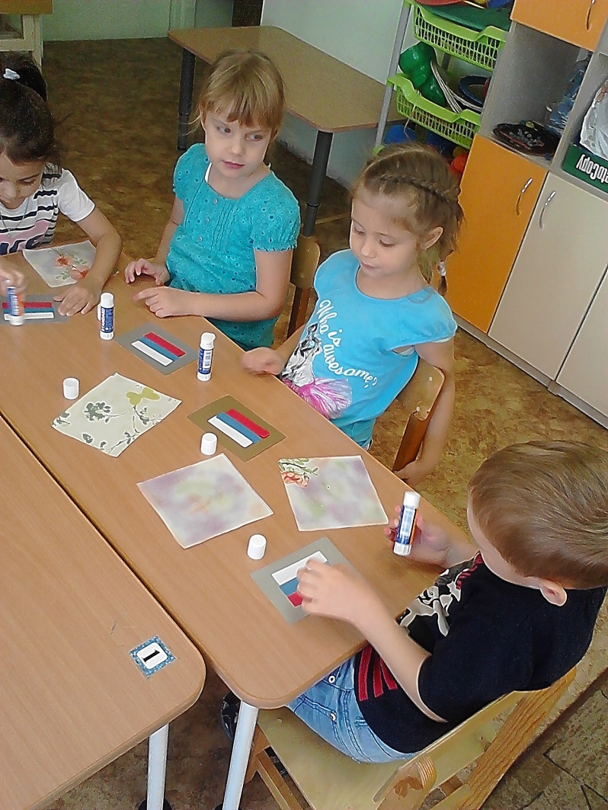
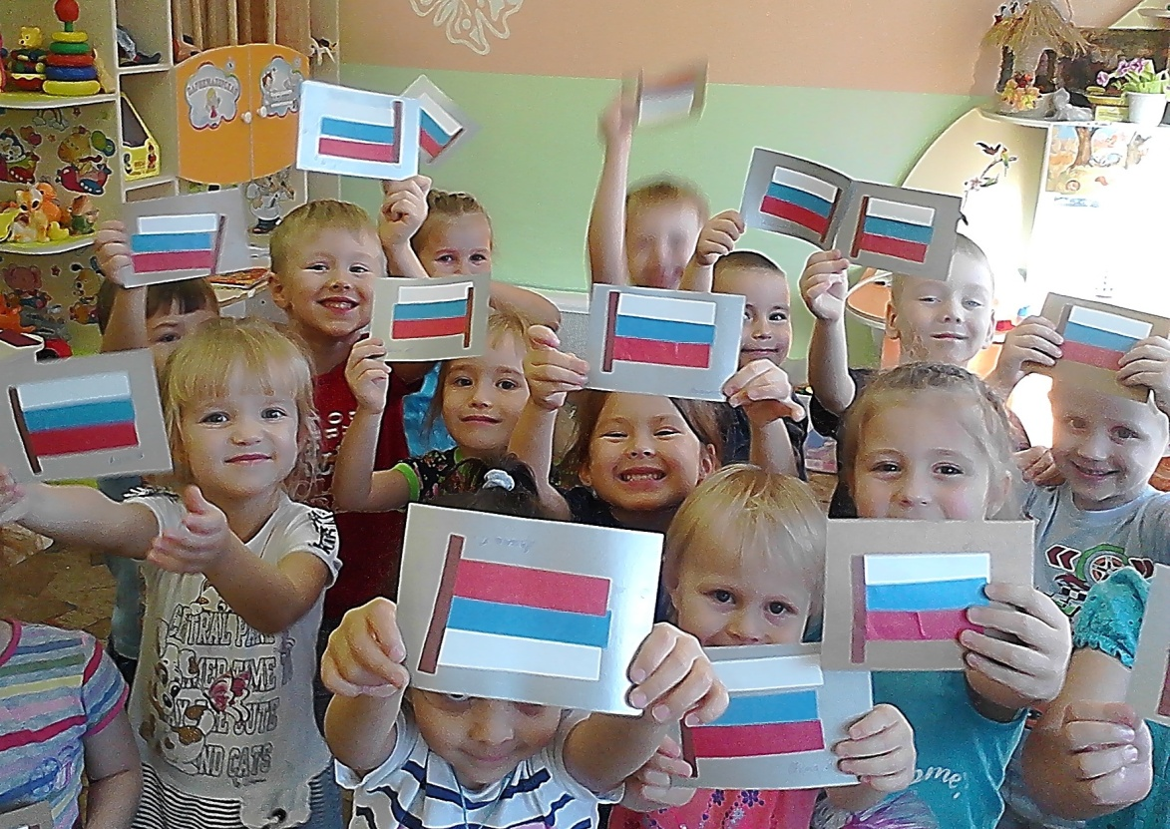
- Аппликация «Флаг России»

Slide 13
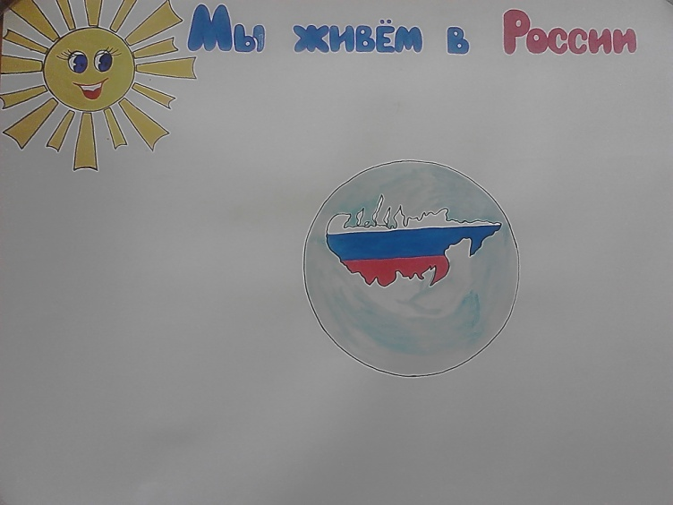
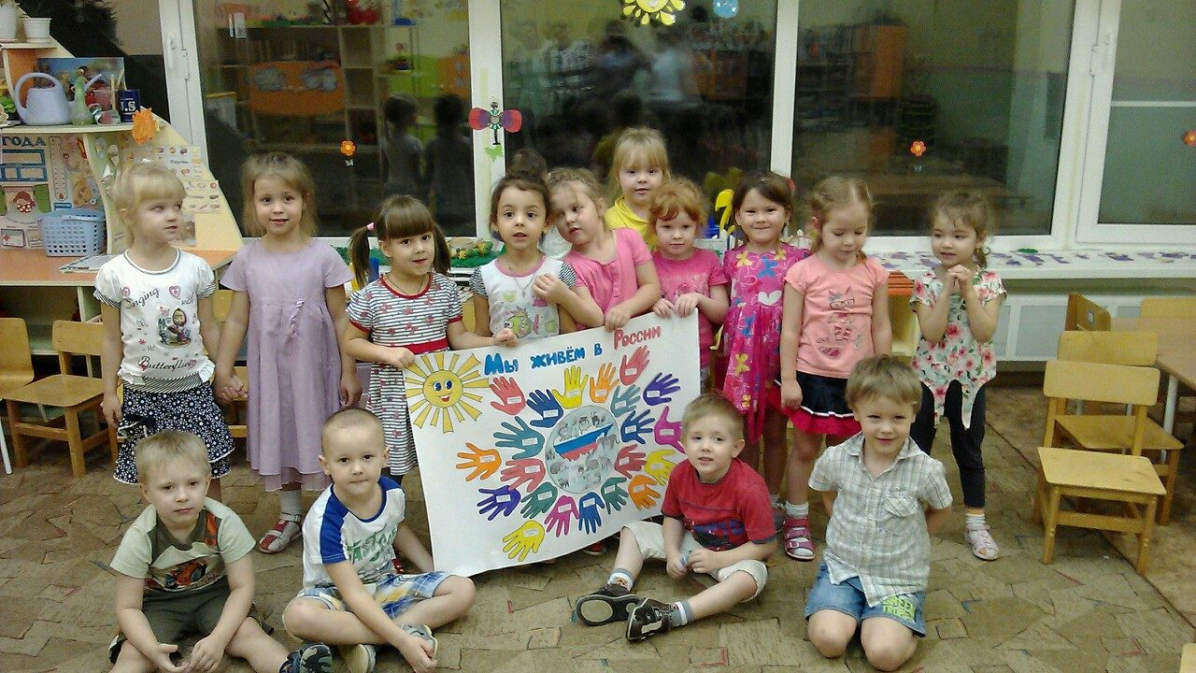
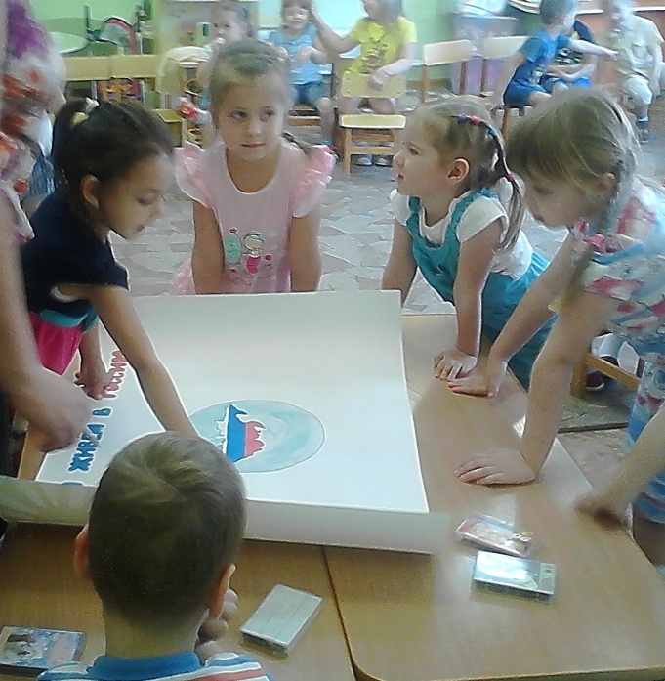
- Коллективная работа «Мы живём в России»

Slide 14
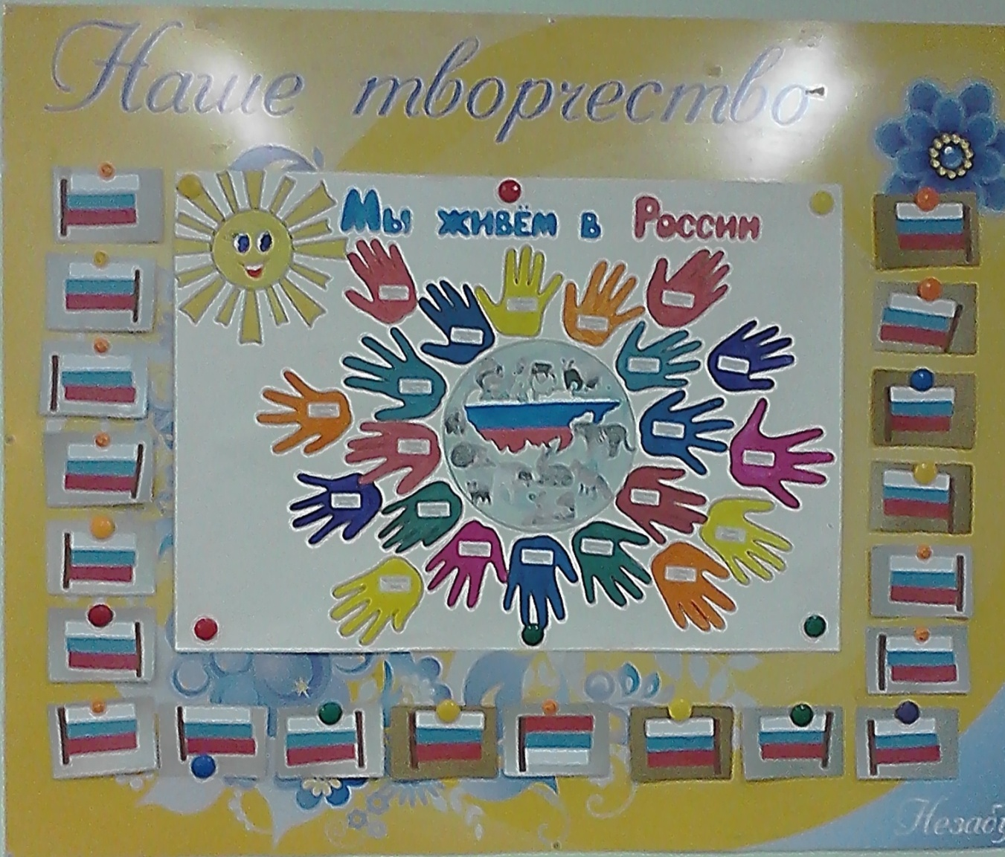
- Выставка детских работ, оформление стендов

Slide 15

Спасибо
за внимание !

